Slide 1

SERVICIO NOMINA PLUS

Slide 2
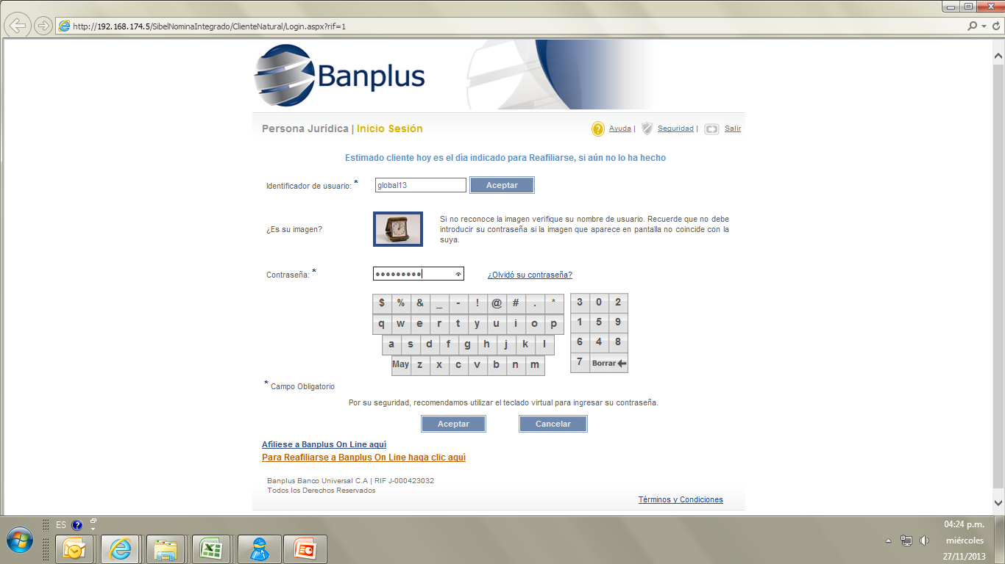
Nomina Plus – Afiliación al Servicio

Slide 3
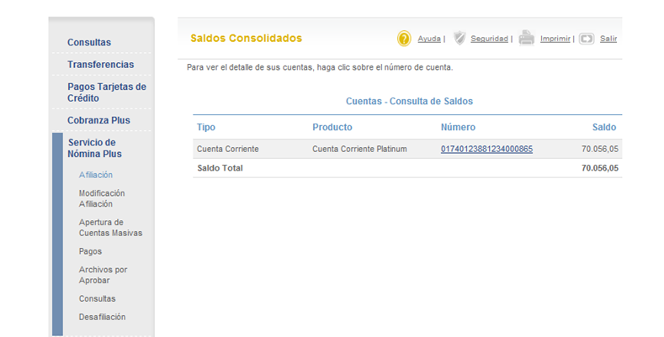
Nomina Plus – Afiliación al Servicio

Slide 4
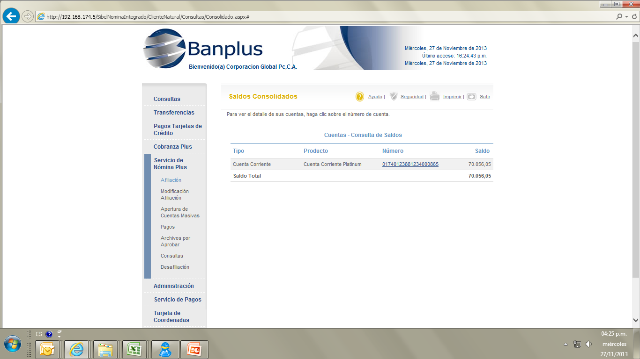
Pago a Proveedores – Afiliación al Servicio

Slide 5
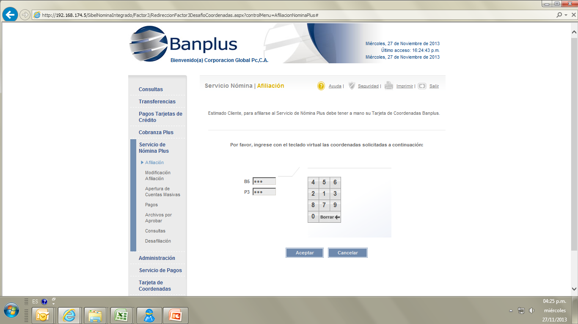
Nomina Plus – Afiliación al Servicio

Slide 6
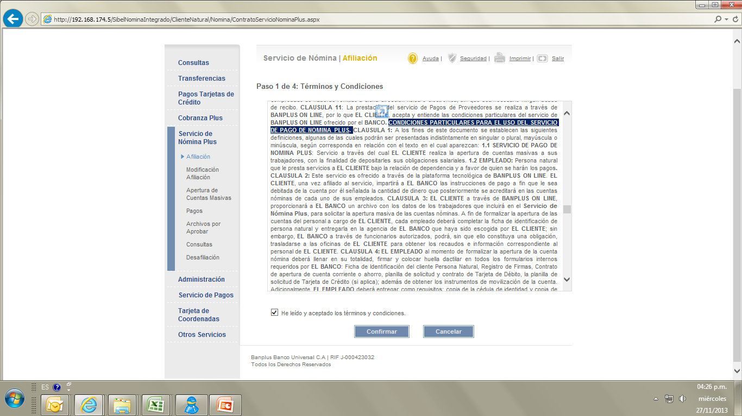
Nomina Plus – Afiliación al Servicio

Slide 7
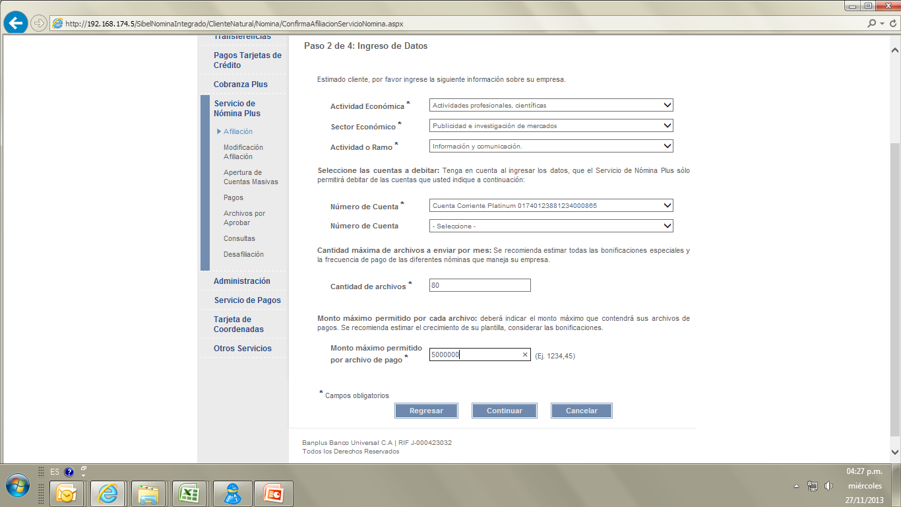
Nomina Plus – Afiliación al Servicio

Slide 8
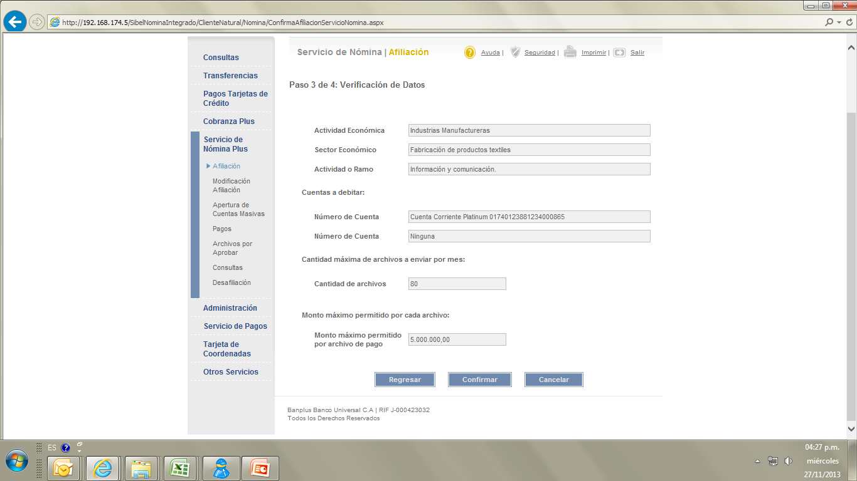
Nomina Plus – Afiliación al Servicio

Slide 9
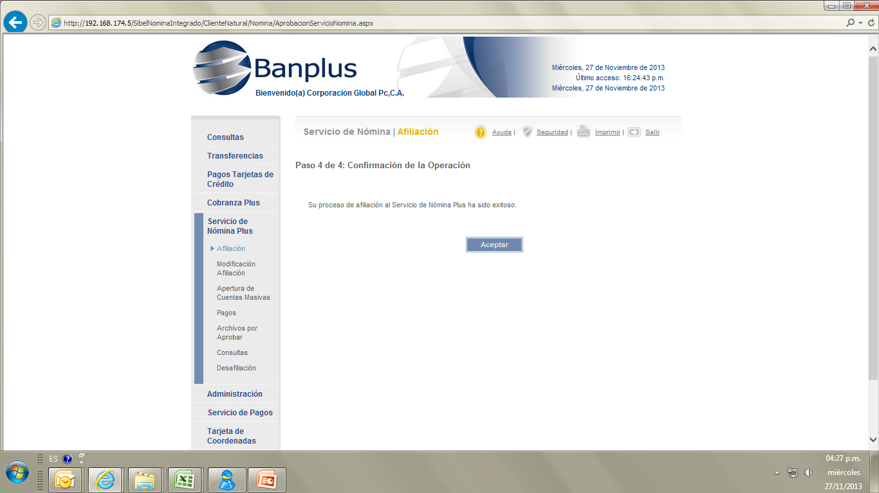
Nomina Plus – Afiliación al Servicio

Slide 10
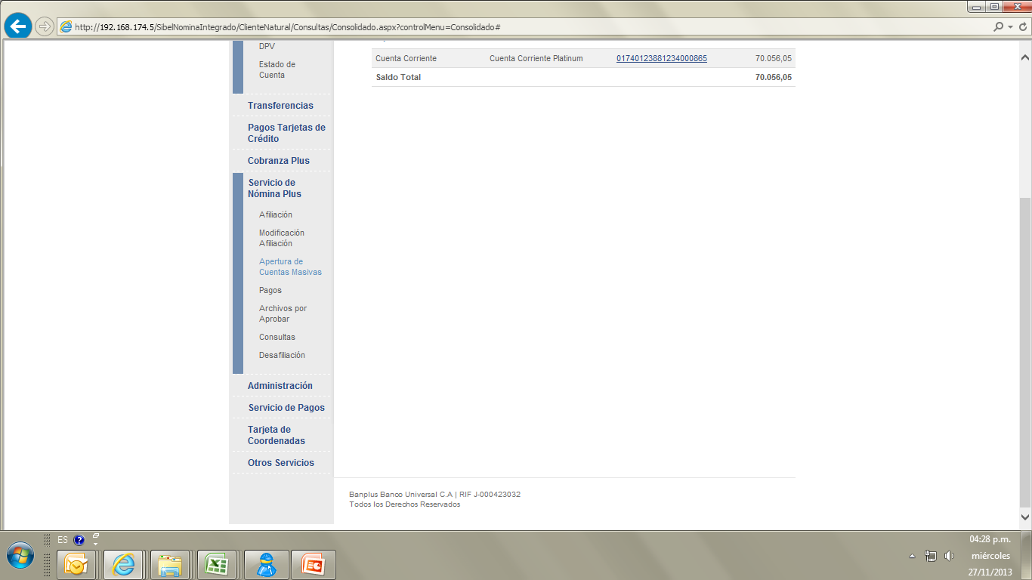
Nomina Plus – Apertura de Cuentas Masivas

Slide 11
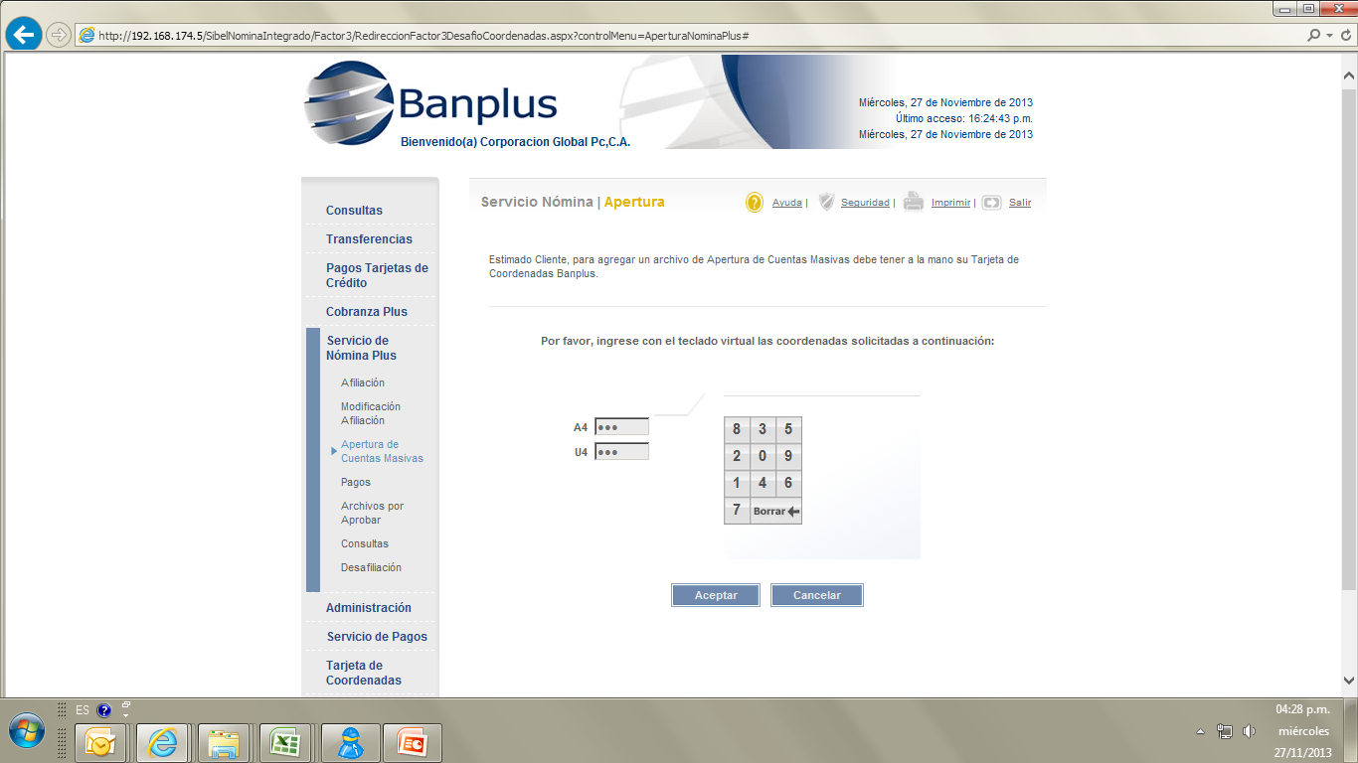
Nomina Plus – Apertura de Cuentas Masivas

Slide 12
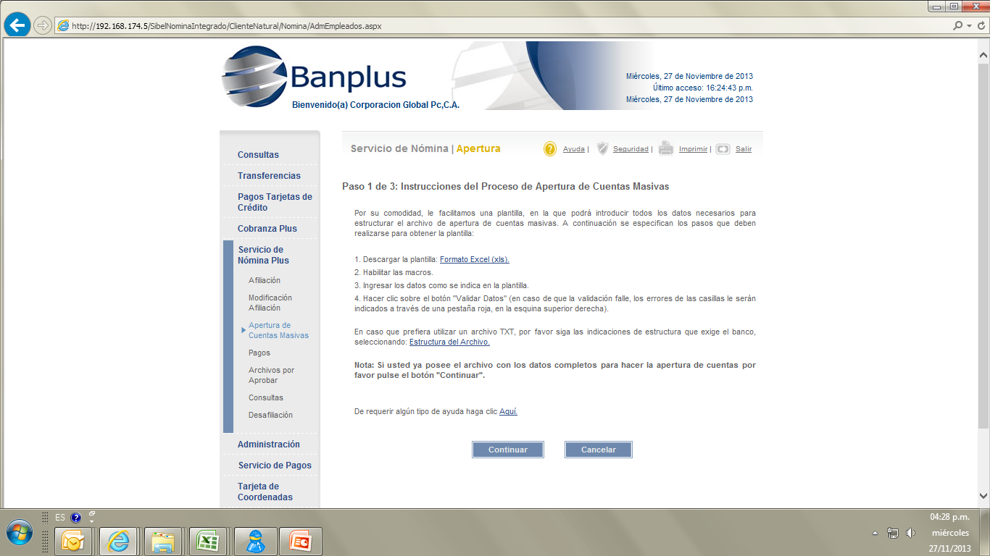
Nomina Plus – Apertura de Cuentas Masivas

Slide 13
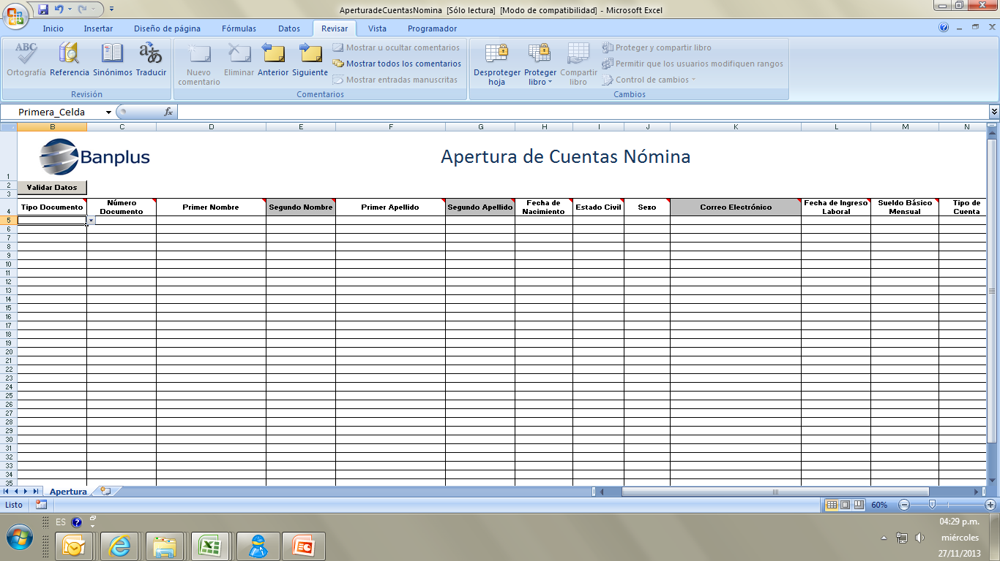
Nomina Plus – Apertura de Cuentas Masivas

Slide 14
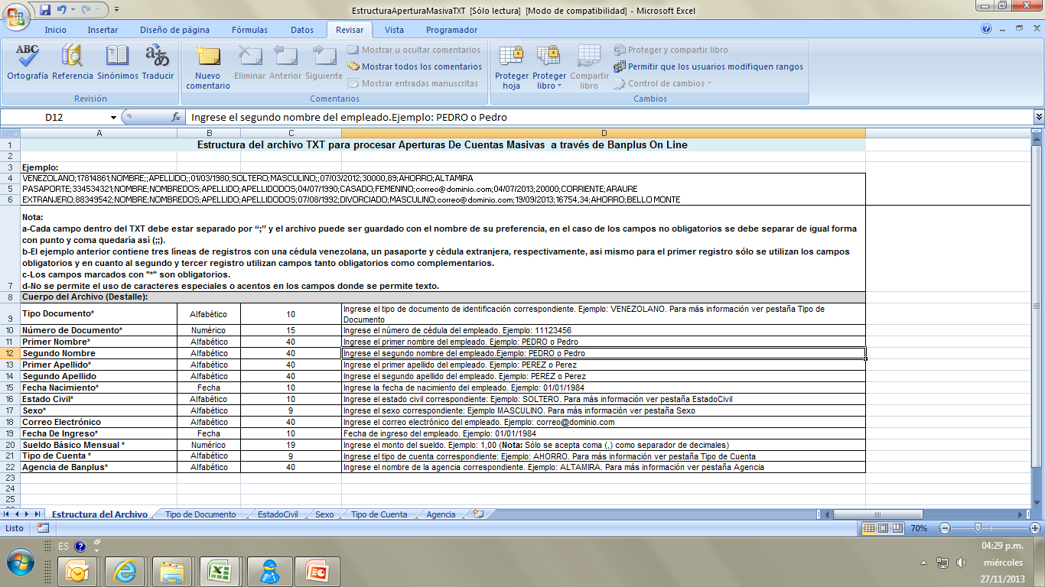
Nomina Plus – Apertura de Cuentas Masivas

Slide 15

Nomina Plus – Apertura de Cuentas Masivas

Slide 16
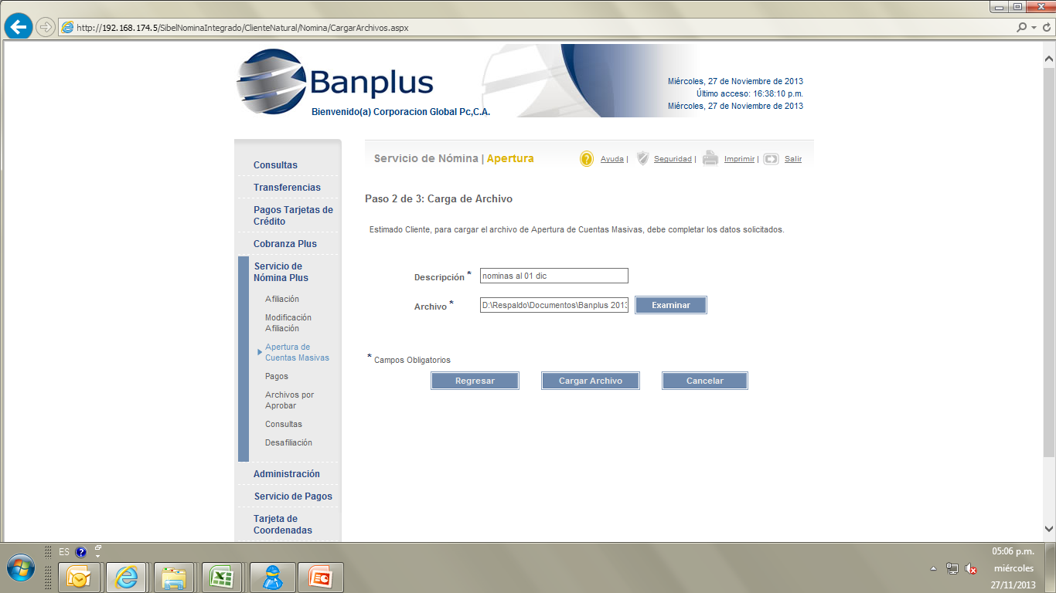
Nomina Plus – Apertura de Cuentas Masivas

Slide 17
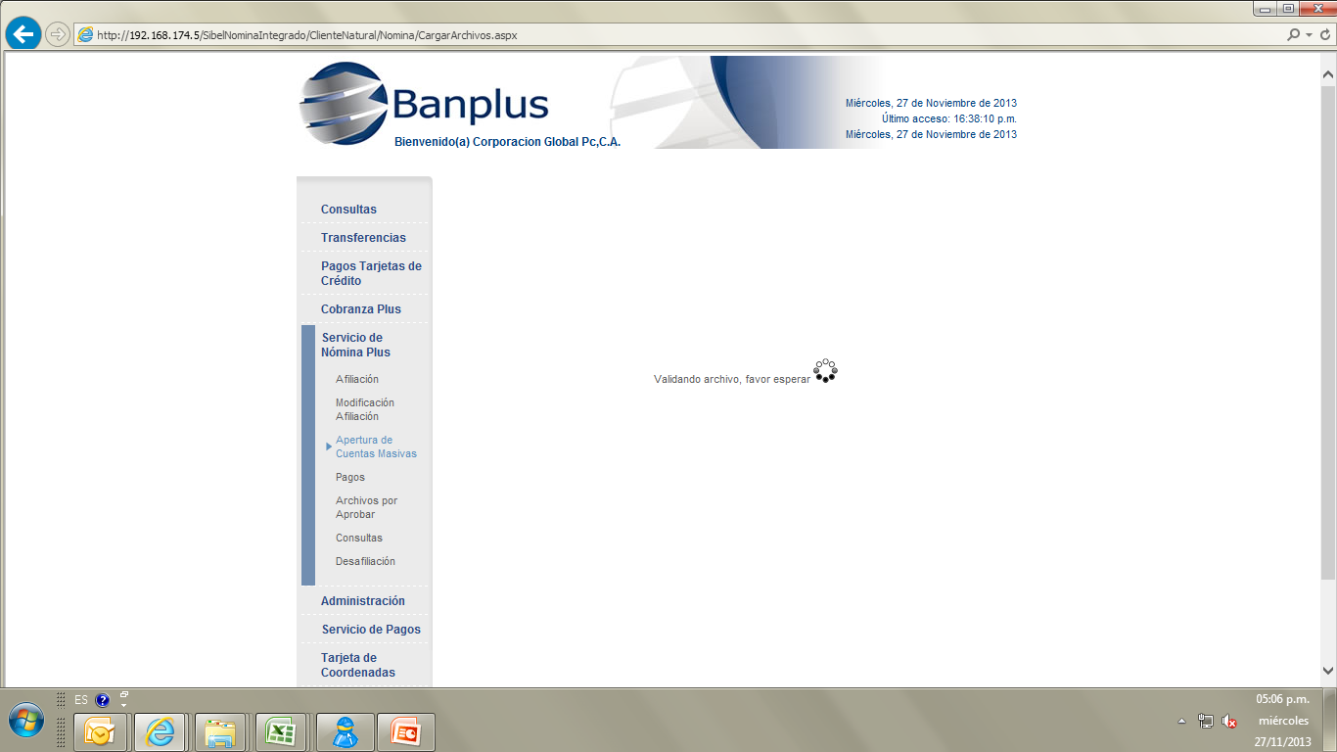
Nomina Plus – Apertura de Cuentas Masivas

Slide 18
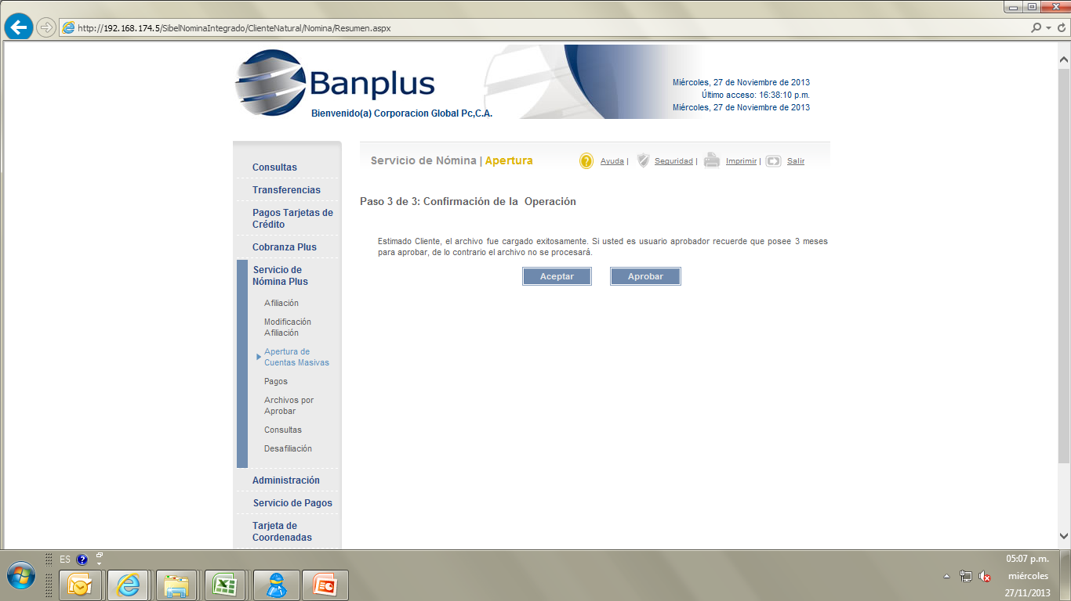
Nomina Plus – Apertura de Cuentas Masivas

Slide 19
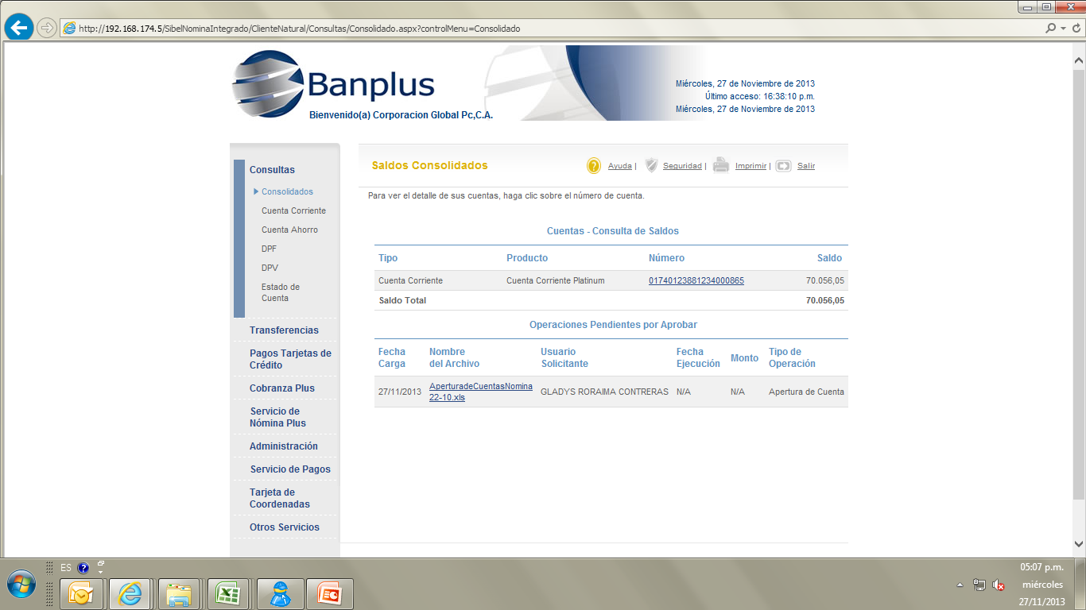
Nomina Plus – Apertura de Cuentas Masivas

Slide 20
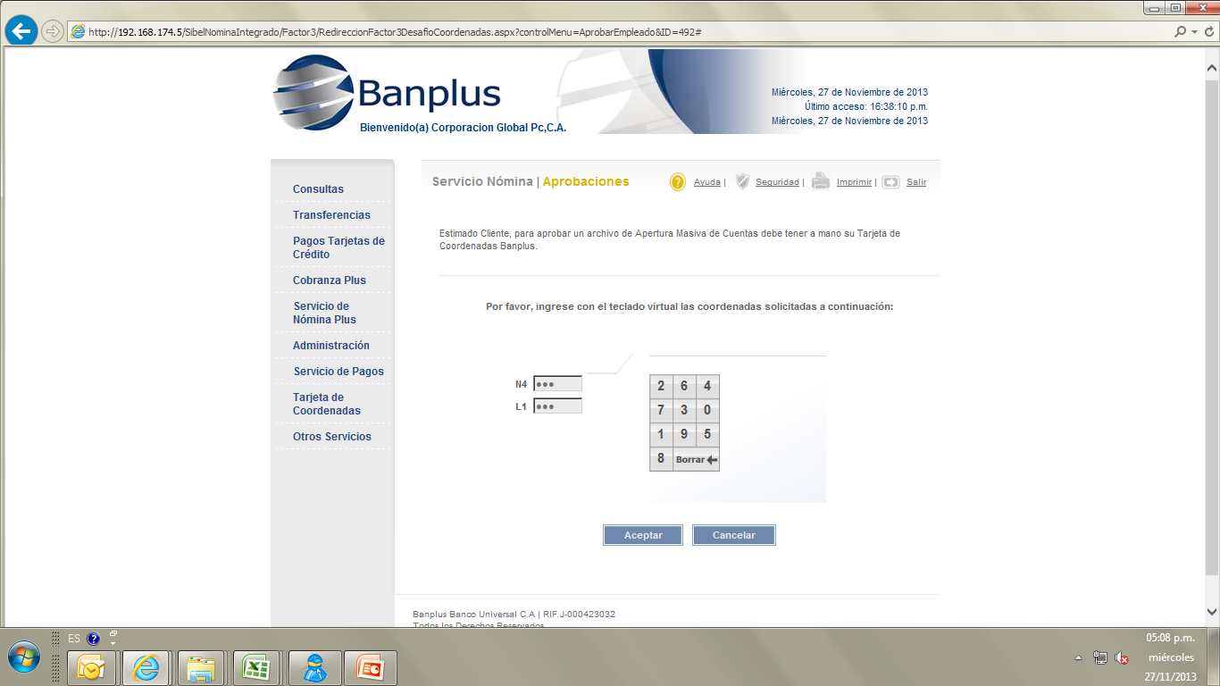
Nomina Plus – Apertura de Cuentas Masivas

Slide 21
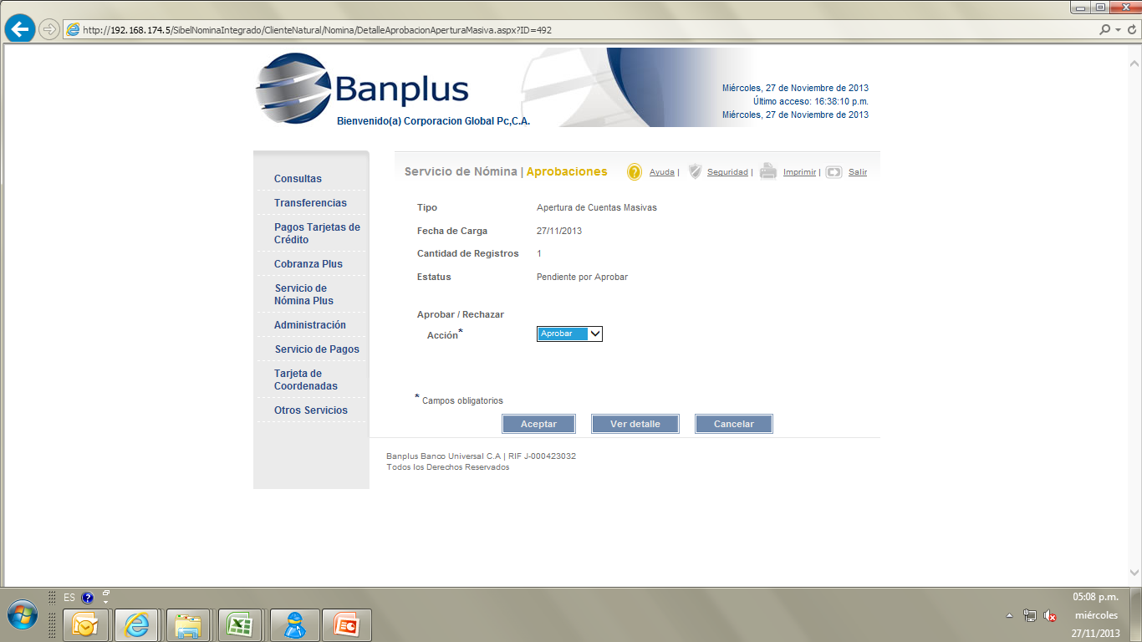
Nomina Plus – Apertura de Cuentas Masivas

Slide 22
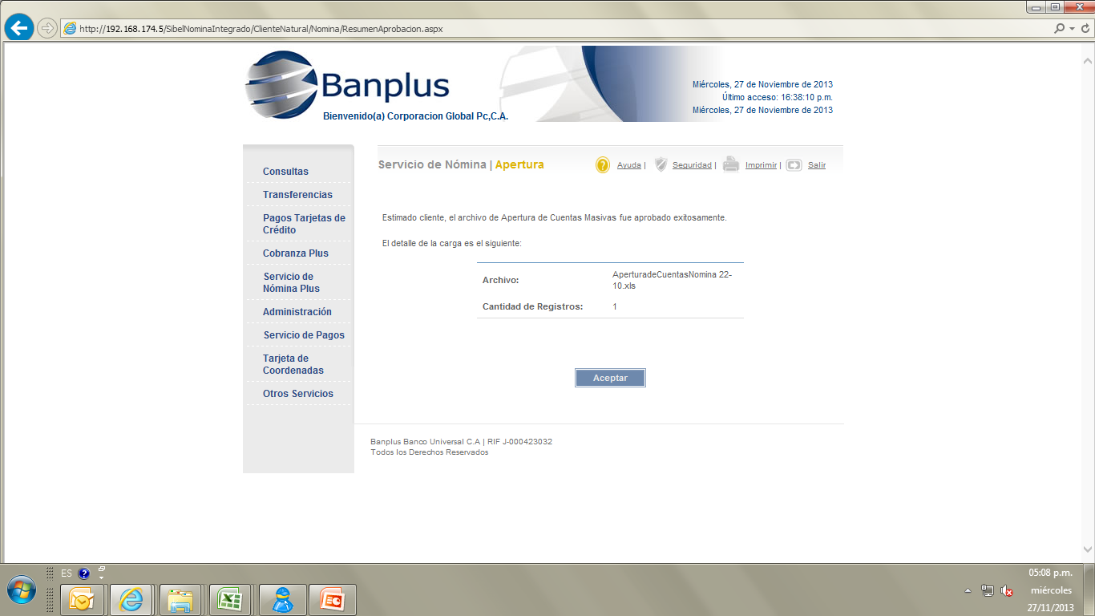
Nomina Plus – Apertura de Cuentas Masivas

Slide 23
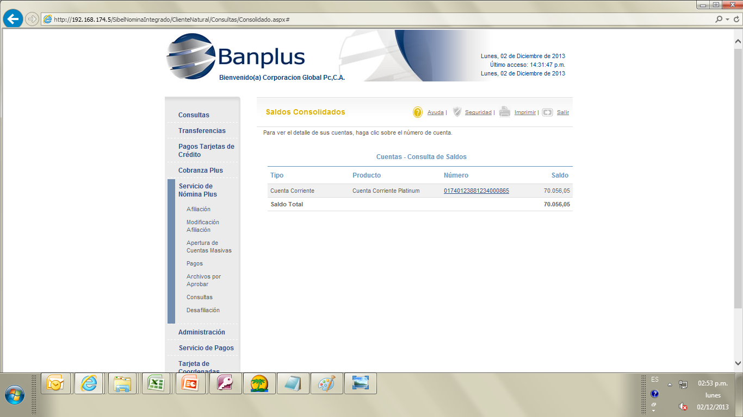
Nomina Plus – Pagos de Nomina

Slide 24
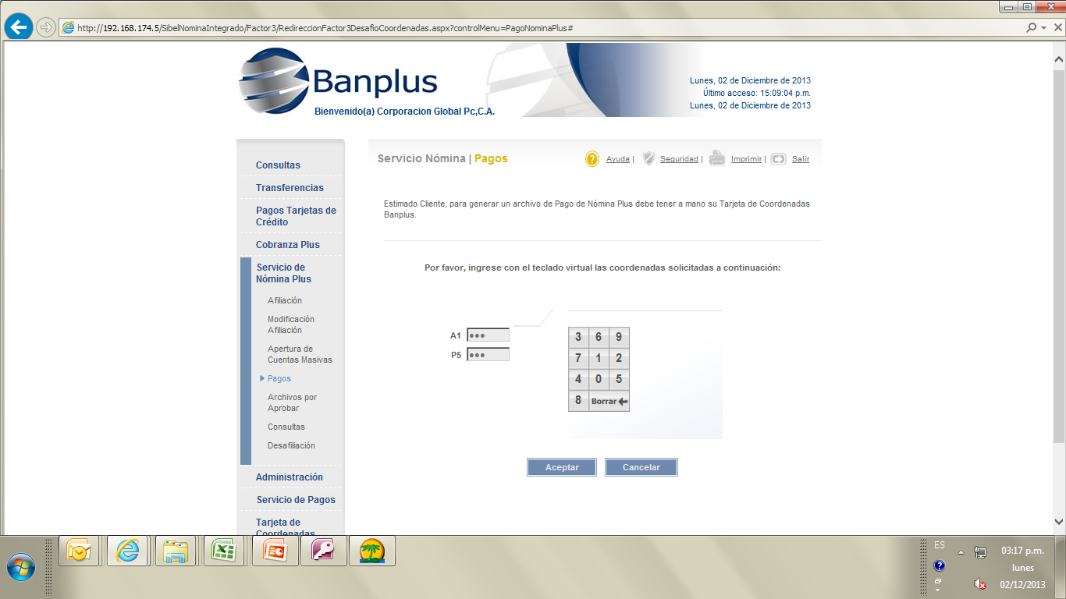
Nomina Plus – Pagos de Nomina

Slide 25
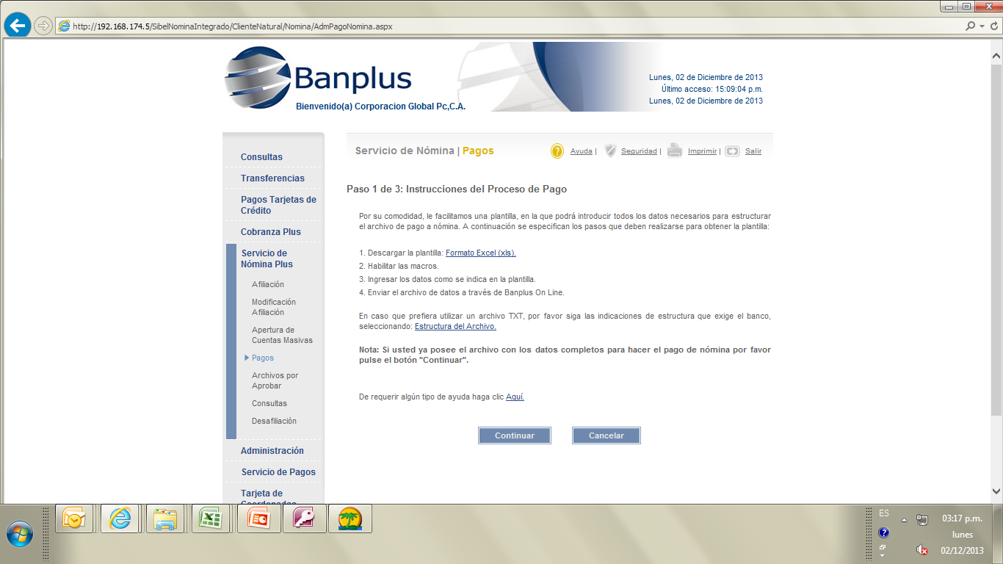
Nomina Plus – Pagos de Nomina

Slide 26
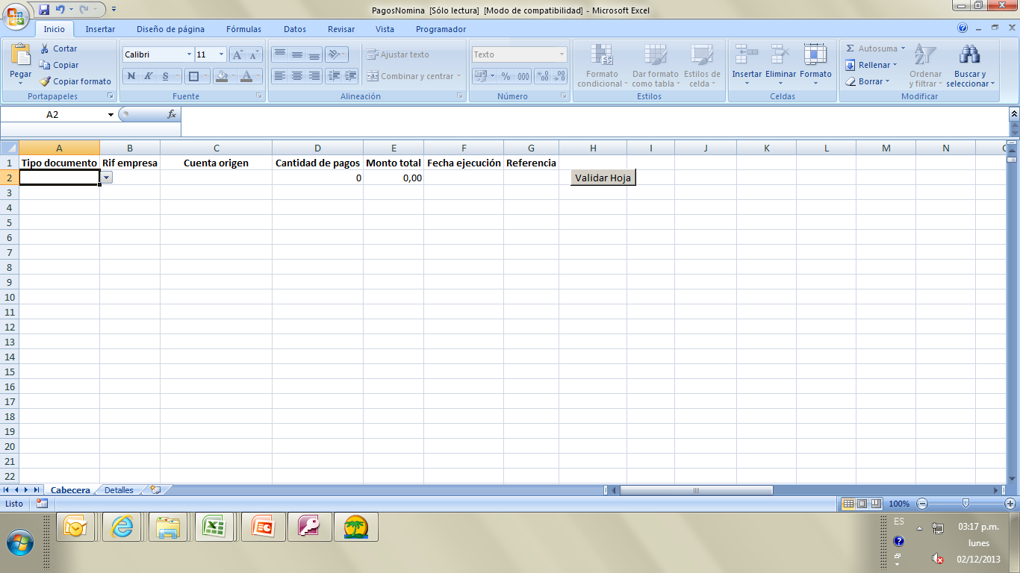
Nomina Plus – Pagos de Nomina

Slide 27
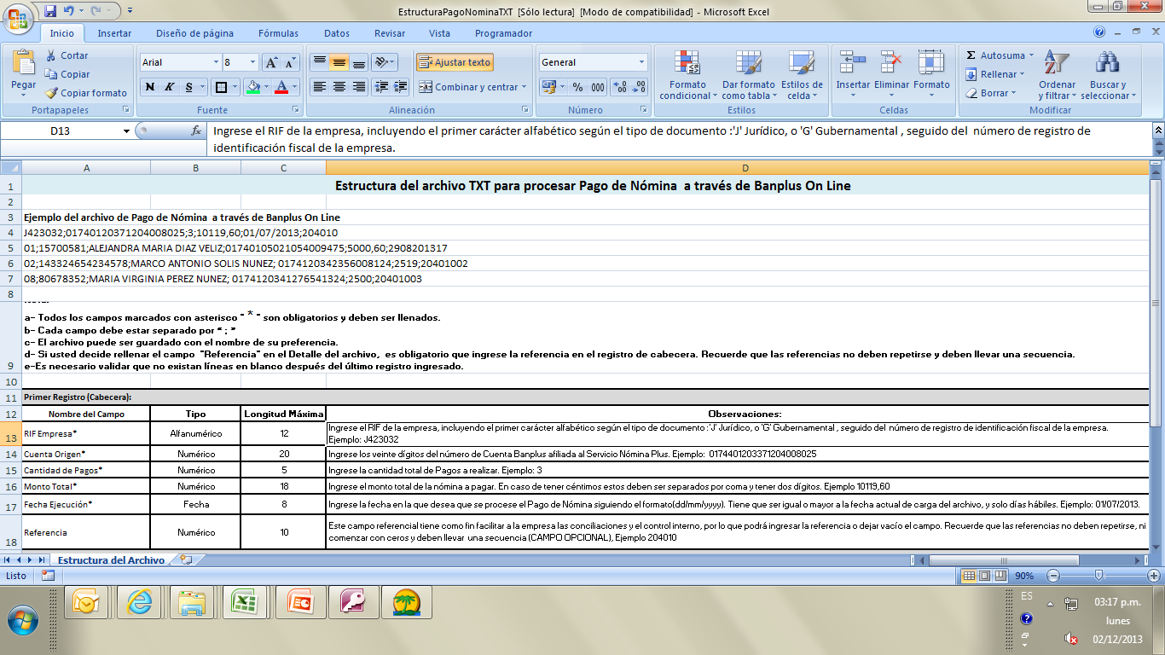
Nomina Plus – Pagos de Nomina

Slide 28
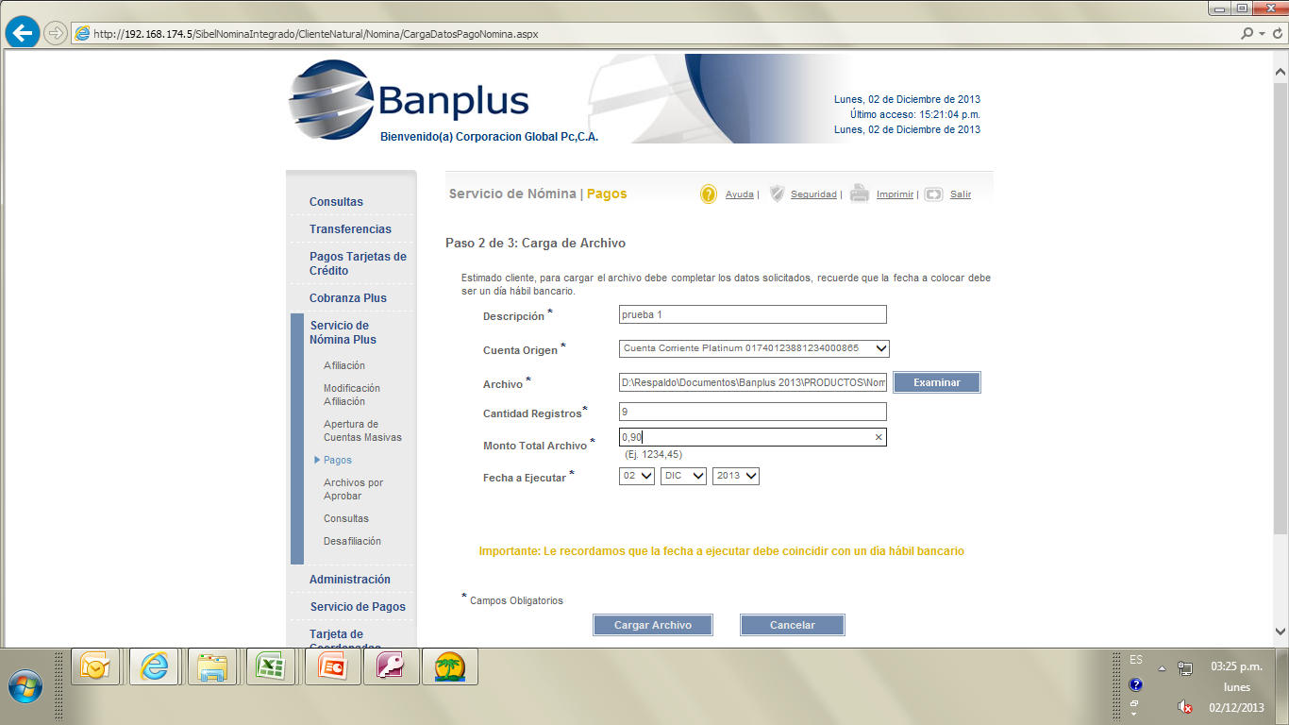
Nomina Plus – Pagos de Nomina

Slide 29
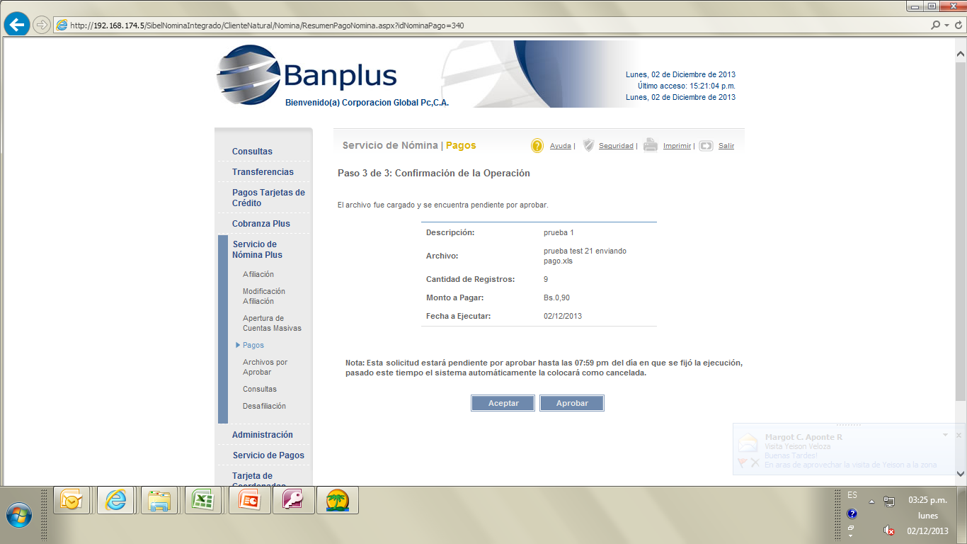
Nomina Plus – Pagos de Nomina

Slide 30
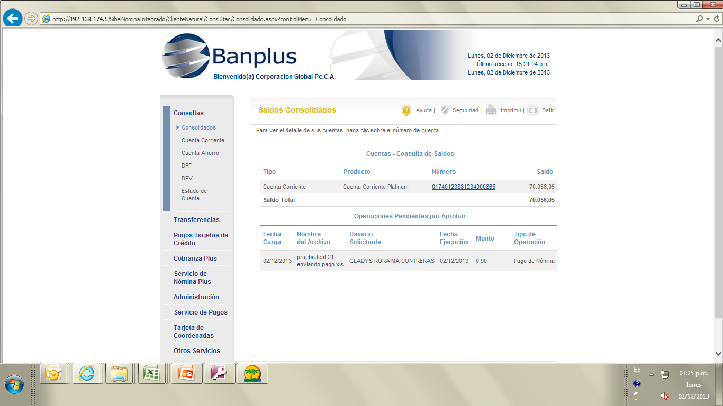
Nomina Plus – Pagos de Nomina

Slide 31
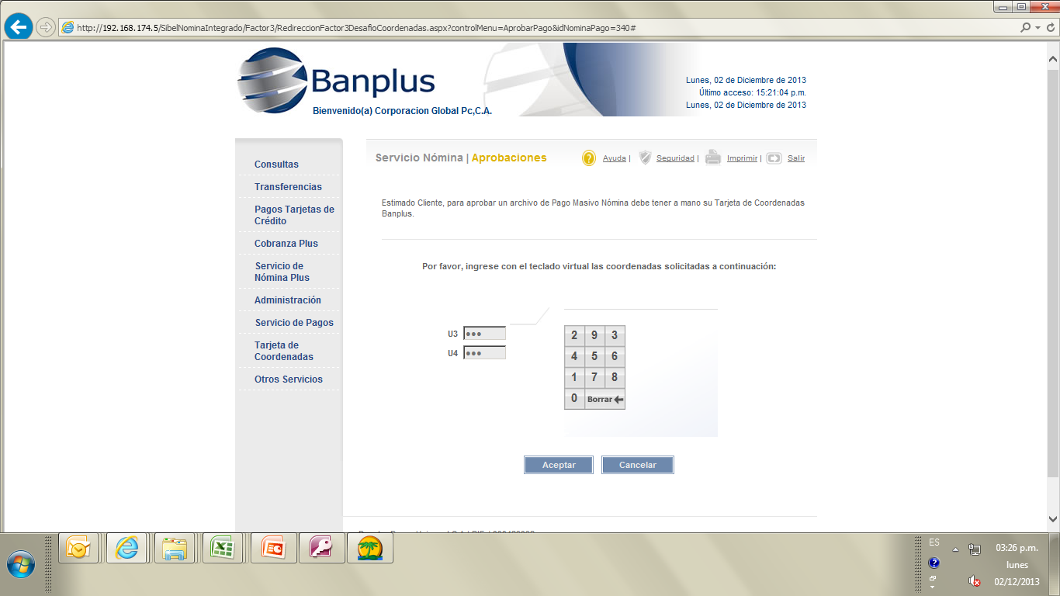
Nomina Plus – Pagos de Nomina

Slide 32
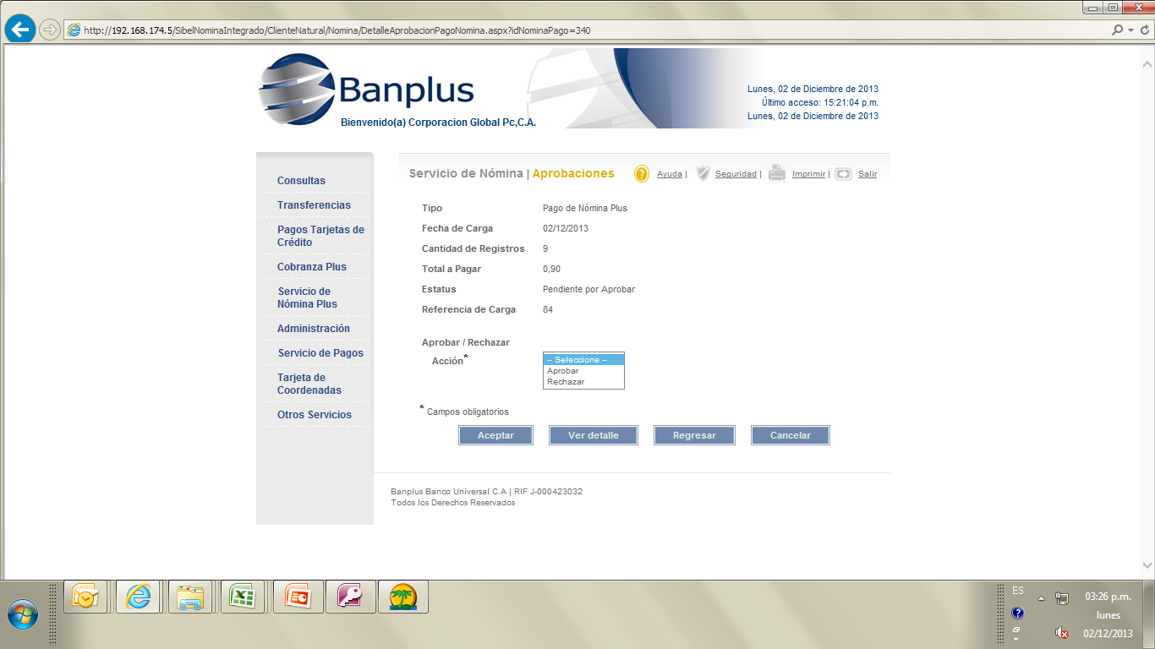
Nomina Plus – Pagos de Nomina

Slide 33
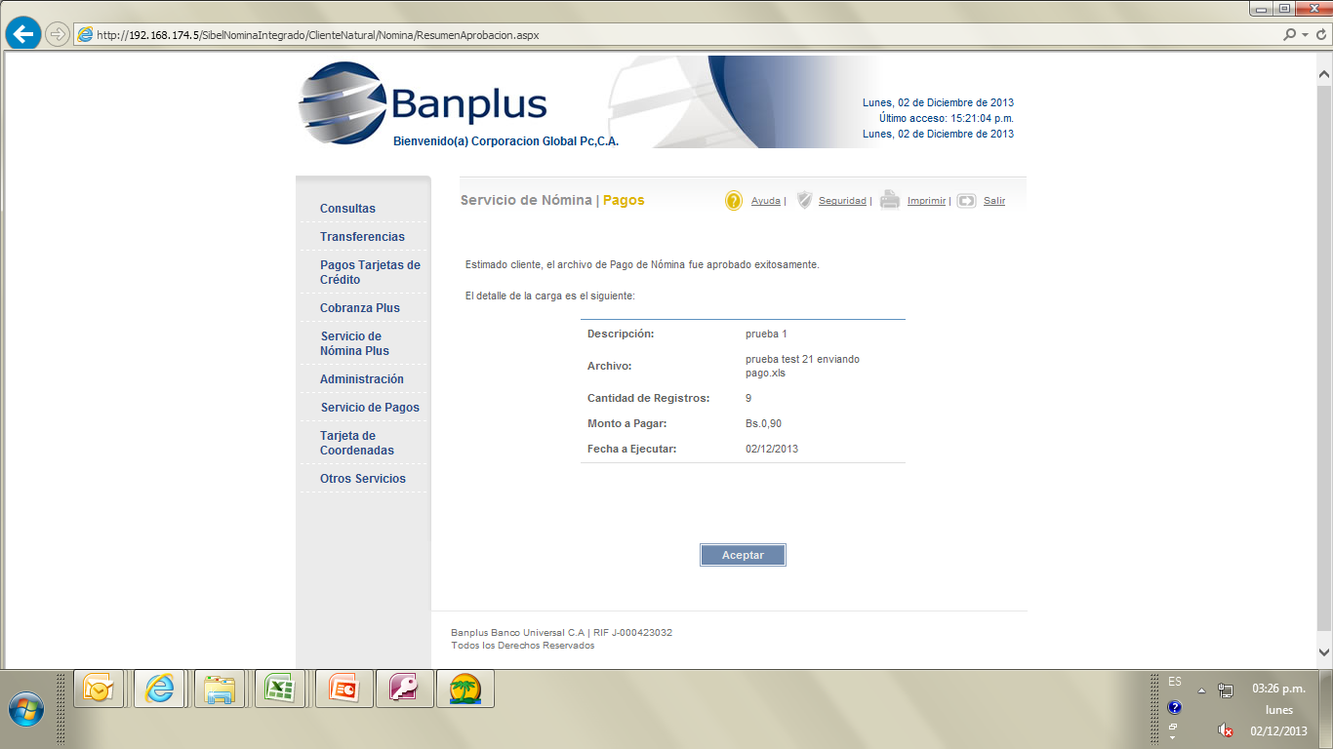
Nomina Plus – Pagos de Nomina

Slide 34
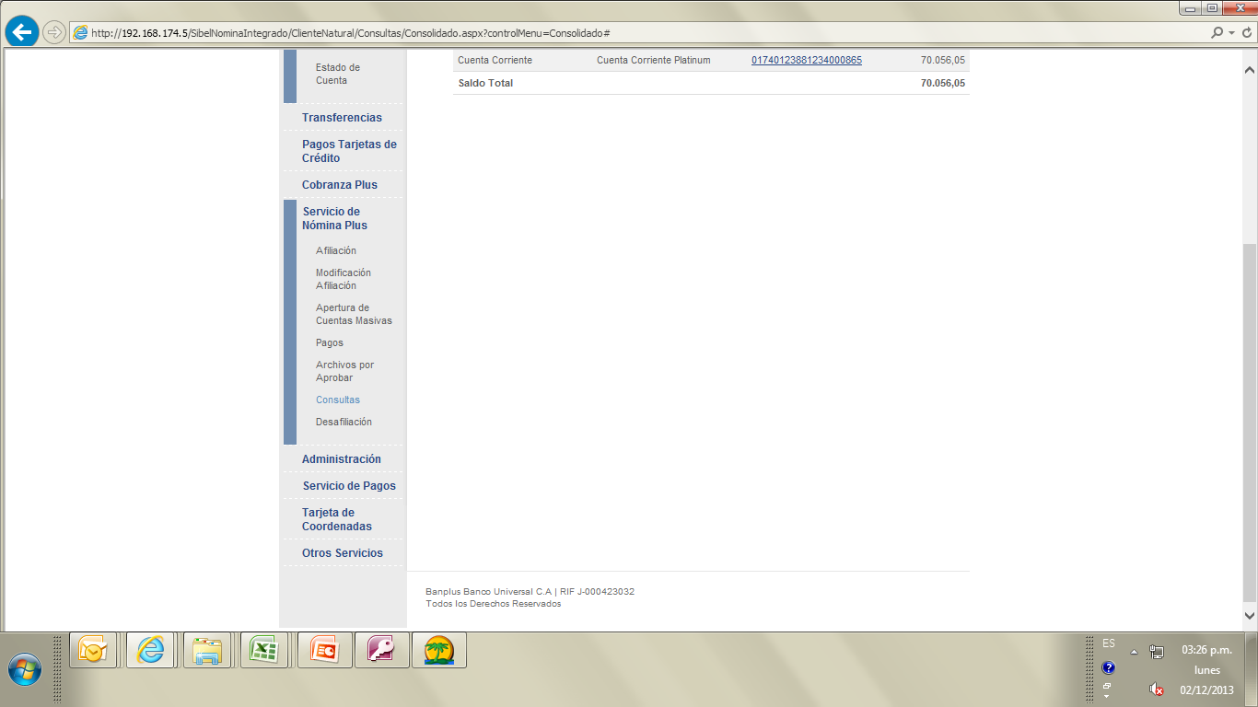
Nomina Plus – Pagos de Nomina

Slide 35
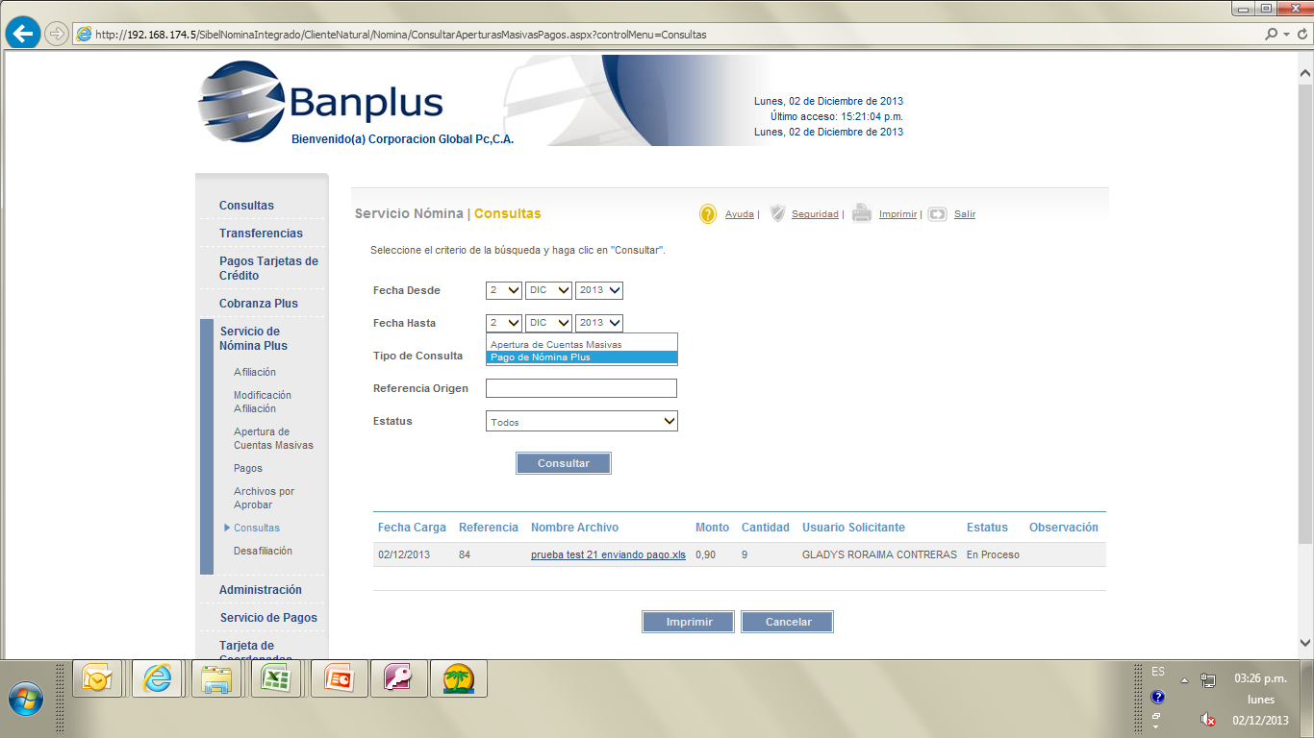
Nomina Plus – Pagos de Nomina

